Slide 1
Módulo 6: Sostenibilidad

Slide 2
Objetivos
Definir la sostenibilidad y comprender la importancia de mantener cambios positivos
Describir la relación entre la sostenibilidad y la difusión
Elaborar un plan de sostenibilidad
Analizar los pasos necesarios para sostener los esfuerzos
Describir las lecciones aprendidas de ejemplos de logros en varios entornos

Slide 3
Definición de sostenibilidad¹⁻⁴
Consiste en garantizar que los beneficios o ventajas se mantengan más allá de la duración del proyecto, o en la institucionalización o integración de programas en sistemas actuales de la organización.
Sostener las ideas, las creencias, los principios o los valores subyacentes de una iniciativa, o “cuando las maneras nuevas de trabajar y los resultados mejorados pasan a ser lo normal”.

Slide 4
Importancia de la sostenibilidad⁵
Variabilidad en el cuidado de la salud
Continuidad del cuidado de alta calidad y prácticas de seguridad confiables
Resultados medibles
Impedir el desgaste de los proyectos
Procesos de control
Monitorizar el avance
Impulsar la participación de los directivos
Establecer una cultura de mejora e impulsar la participación del personal
Generar un legado cultural

Slide 5
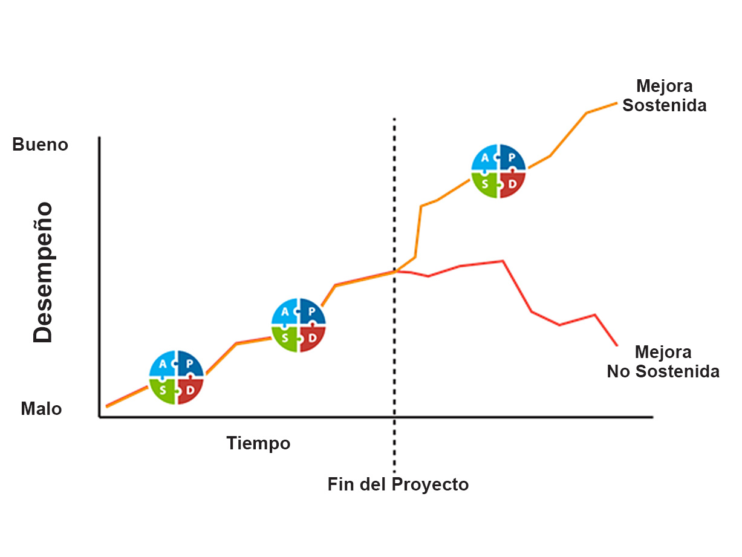
¿Cambio sostenible después de finalizado el proyecto?¹

Slide 6
¿Qué significa la sostenibilidad para su centro?
¿Cómo ve que se sostienen otros proyectos en su centro?
¿Los valores, las creencias y las prácticas se incorporan a la misión de su organización o se integran en los procesos existentes?
¿Otras iniciativas de control de calidad y mejora del desempeño (QAPI) están alineadas?

Slide 7
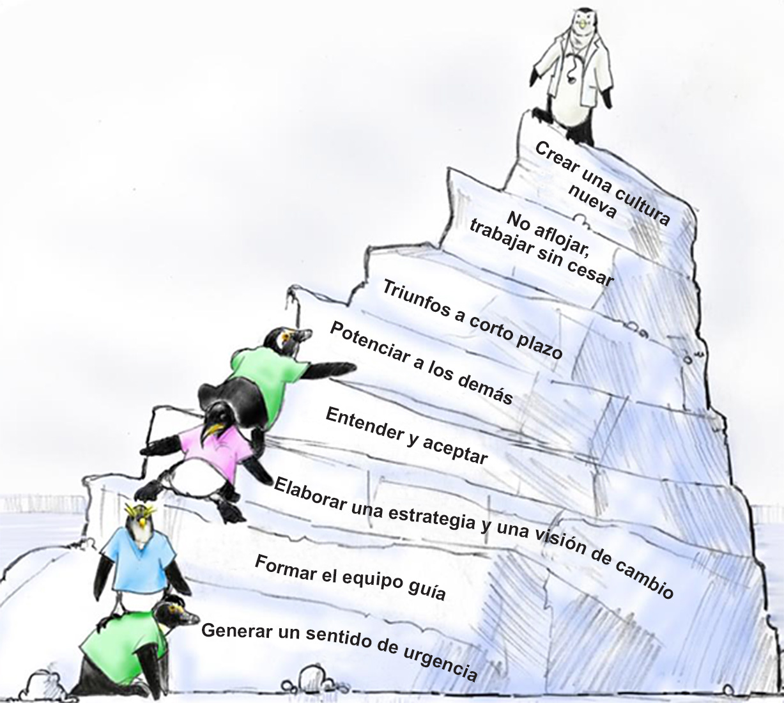
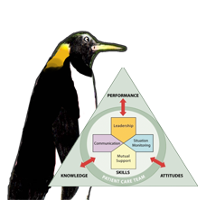
Facilitadores del cambio sostenible⁵
Como se ve en TeamSTEPPS®

Slide 8
Sostenibilidad y difusión⁶
La difusión se trata en detalle en el módulo Difusión del kit de herramientas del CUSP de la AHRQ, disponible en el sitio web de la AHRQ. http://www.ahrq.gov/legacy/cusptoolkit/spread.htm
Sostenibilidad
Integrar una mejora exitosa en la cultura y en las normas de un centro.
Difusión
Implementar una mejora exitosa en varios entornos o centros.

Slide 9
Elaborar un plan de sostenibilidad
Elabore un plan de sostenibilidad y difusión con anticipación.
Implemente las medidas esenciales para elaborar un plan de sostenibilidad.

Slide 10
Planificación anticipada
Elabore un plan para los recursos financieros, de personal y otros.
Identifique a los líderes e impulsores del programa.
Aprenda cómo elaborar un plan sostenible.
Eduque al personal.
Desarrolle un sistema de medición.

Slide 11
Pasos para elaborar un plan de sostenibilidad
Identificar y formar a los impulsores del programa
Formar el equipo de implementación
Potenciar al personal de primera línea
Establecer un plan para medir la sostenibilidad
Identificar y abordar las barreras para la sostenibilidad
Impulsar la participación del personal mediante historias
Reconocer y celebrar el éxito

Slide 12
1. Identificar y formar a los impulsores del programa
Los impulsores del programa:
  Comunican y refuerzan la seguridad de los residentes y las metas del programa como prioridades.
  Cuentan con el apoyo de los médicos, de los profesionales de enfermería y del personal administrativo.
  Motivan e inspiran a los demás.
  Tienen influencia.
  Son capaces de comunicar la visión.
  Se desempeñan como capacitadores.
Para obtener más información sobre capacitación, consulte el módulo Rol del jefe de enfermería, dentro del kit de herramientas del CUSP de la AHRQ.

Slide 13
2. Formar el equipo de implementación
Idealmente, este equipo estaría compuesto por los siguientes miembros:
  Jefe de equipo del centro
  Administrador
  Coordinador de datos
  Coordinador de encuestas
Identifique a un jefe del equipo para abordar las inquietudes de los miembros del equipo durante todo el proyecto.
Incluya al impulsor del programa para persuadir y motivar.
Es necesario entender las metas y los componentes del programa.
Notes:
Este equipo será diferente para LTC.

Slide 14
3. Potenciar al personal de primera línea
El personal de primera línea:
Debe sentirse cómodo para plantearles inquietudes de seguridad de los residentes a los otros miembros del equipo o a los jefes del equipo.
Debe hablar en caso de que pueda ocurrir, u ocurra, un incumplimiento del protocolo de seguridad de los residentes.
Debe recibir elogios, no sanciones, por decir lo que piensa sobre la seguridad de los residentes.
Como se ve en TeamSTEPPS®

Slide 15

El equipo de sostenibilidad
REPRODUZCA EL VIDEO:
Video 2.3: Un esfuerzo colaborativo https://youtu.be/Phd60ZMPs_U
Notes:
Video 2.3: Un esfuerzo colaborativo

Slide 16
4. Establecer un plan para medir la sostenibilidad
Evalúe la preparación para la sostenibilidad.
Desarrolle un sistema de medición para recopilar datos sobre el proceso, los resultados y las mejoras de calidad.
Determine con qué, cuándo y cómo medir el desempeño, y quién recopilará los datos.
Establezca un sistema de seguimiento y comentarios transparentes que utilice los datos para mejorar continuamente el desempeño.

Slide 17
5. Identificar y abordar las barreras para la sostenibilidad
La participación activa de los impulsores administrativos y clínicos permite abordar barreras de las siguientes maneras:
  Motivar a los miembros del equipo para que apoyen las intervenciones del programa
  Destacar las experiencias positivas del personal como resultado de los procedimientos nuevos
  Dedicar tiempo y recursos para llevar a cabo las intervenciones

Slide 18
6. Impulsar la participación del personal mediante historias
Las historias son un medio poderoso para impulsar la participación del personal, más eficaces que los números.
Aliente a los jefes de equipos para que compartan historias reales de residentes a fin de enseñar lecciones importantes.

Slide 19
7. Reconocer y celebrar el éxito
Reconocer el éxito, ya sea grande o pequeño, temprano o a largo plazo, es importante para la sostenibilidad.

Slide 20
Pasos para sostener los esfuerzos⁷
Recopilar, revisar y compartir datos con el personal de primera línea y con la administración del centro
Comunicar e impulsar la participación
  ¿Cómo se le recuerda al personal el proyecto de manera continua? ¿Carteles con índices de CAUTI? ¿Anuncios como “100 días desde la última CAUTI”?
Alinearse con otros esfuerzos de QAPI
Celebrar el éxito
Incorporar los cambios a la orientación y capacitación
Abordar las barreras para la sostenibilidad con soluciones factibles

Slide 21
Barreras potenciales para la sostenibilidad
Falta de infraestructura y recursos de la organización
Rotación de personal
Escepticismo en la organización
Resistencia individual al cambio

Slide 22
Soluciones factibles a las barreras para la sostenibilidad
Falta de infraestructura y recursos de la organización
  Elabore estrategias y adquiera flexibilidad para lidiar con la fluctuación de recursos.
  Planifique los recursos financieros para mantener las mejoras más allá del final del proyecto.
Rotación de personal
  Integre los procesos recién desarrollados en la orientación del personal nuevo y en las políticas de la organización.
  Capacite al personal continuamente, incluida la educación del tipo “instruir al instructor”.
  Desarrolle una red de voluntarios para ayudar en caso de fluctuaciones o falta de personal (financiación, rotación de personal).

Slide 23
Soluciones factibles a las barreras para la sostenibilidad¹
Manejo del escepticismo
  Presente evidencia continua de que el proceso nuevo es mejor.
  Muéstreles datos reales a los interesados y al personal.
  Reserve tiempo fuera de las tareas normales del personal para trabajar en las mejoras propuestas.
  Impulse la participación activa de los directivos.
    Considere medir la frecuencia con que los directivos y administradores revisan los datos y resultados de sostenibilidad como indicador de la participación en ese nivel.

Slide 24
Evaluar el plan de sostenibilidad
¿Cuál es su plan para medir la sostenibilidad?
  ¿Qué datos son aceptables?
  ¿Con qué frecuencia se revisarán?
¿Cómo incluirá esto en las operaciones diarias?
  ¿Lo incluirá en la orientación al personal nuevo?
  ¿Lo incluirá en la capacidad del personal existente?
  ¿Cómo se asegurará de que el entusiasmo sea el mismo de hoy en un año o dos?

Slide 25
Ejemplos de sostenibilidad: Datos⁸
Baptist Memorial Health Care creó un sistema de medición que incluye:
  Un facilitador designado
  Un proceso para recopilar, informar e introducir datos en la base de datos del sistema
  Generación de gráficos para mostrar tendencias de desempeño
  Comunicación con los directivos y el personal médico
  Perfeccionamiento del plan de mejora basado en datos

Slide 26
Ejemplos de sostenibilidad: Capacitación continua⁹
Partners in Care en la ciudad de New York utilizó un modelo educativo del tipo “instruir al instructor” para proporcionar capacitación en comunicación a todo el personal de manera continua.
Incorporar la capacitación a la orientación e instrucción continuas garantiza que todo el personal tenga información y expectativas coherentes.

Slide 27
Revisión de conceptos clave
La sostenibilidad ayuda a las organizaciones a integrar procesos en su cultura.
Las organizaciones deben estar preparadas para abordar las barreras que pueden obstaculizar la sostenibilidad.
Un plan de sostenibilidad eficaz incluye:
  Planificación al principio del proceso de mejora
  Metas fáciles de lograr
  Impulsores del programa
  Alineación con la misión de la organización
  Evaluación continua y transparencia de las medidas

Slide 28
Referencias
Clinical Excellence Commission (CEC); Enhancing Project Spread and Sustainability – A Companion to the Easy Guide to Clinical Practice Improvement. Sydney: CEC: 2008.
Scheirer MA. Is Sustainability Possible? A Review and Commentary on Empirical Studies of Program Sustainability. American Journal of Evaluation. 2005 Sep;26(3):320-347.
Weiss H, Coffman J, Bohan-Baker M. Evaluation’s Role in Supporting Initiative Sustainability. Cambridge, MA: Harvard Family Research Project; 2002. http://www.hfrp.org. Fecha de acceso: 22 de marzo de 2014.
​NHS Modernisation Agency. Improvement Leader’s Guide to Sustainability and Spread. NHS Modernisation Agency. Ipswich, Inglaterra: Ancient House Printing Group; 2002.
Kotter J. Leading Change. Harvard Business School Press, Boston, MA, 1996, según se menciona en el curso TeamSTEPPS Fundamentals Course: Module 8. Change Management: Instructor's Slides: TeamSTEPPS Fundamentals Course. Noviembre de 2008. Agency for Healthcare Research and Quality, Rockville, MD. http://www.ahrq.gov/professionals/education/curriculum-tools/teamstepps/instructor/fundamentals/module8/igchangemgmt.html

Slide 29
Referencias
Spread module, CUSP Toolkit. Rockville, MD: Agency for Healthcare Research and Quality; diciembre de 2012. http://www.ahrq.gov/professionals/education/curriculum-tools/cusptoolkit/modules/spread/index.html. Fecha de acceso: 22 de marzo de 2014.
Swerissen H. Understanding the Sustainability of Health Programs and Organisational Change. A Paper for the Victorian Quality Council. Junio de 2007.
5 Million Lives Campaign. Getting Started Kit: Rapid Response Teams. Cambridge, MA: Institute for Healthcare Improvement; 2008. www.ihi.org. Fecha de acceso: 22 de marzo de 2014.
Ozga M. Partners in Care: How the nation’s largest home health agency is transforming its culture. Chicago, IL: Pioneer Network: Enero de 2012. http://www.phinational.org/sites/phinational.org/files/clearinghouse/partnersincare-casestudy-20120103.pdf. Fecha de acceso: 20 de noviembre de 2014.
Tool 6A: Sustainability Tool: Preventing Falls in Hospitals: A Toolkit for Improving Quality of Care. Enero de 2013. Agency for Healthcare Research and Quality, Rockville, MD. http://www.ahrq.gov/professionals/systems/hospital/fallpxtoolkit/fallpxtk-tool6a.html

